Slide 1
Lunch & Learn Responsive Design
Le 24 Novembre 2015

Slide 2
Sommaire
« Définition » du responsive design
Les bases : cas pratiques
Framework Boostrap
Framework Materialize
Pour aller plus loin…

Slide 3
« Définition » du
Responsive Design

Slide 4

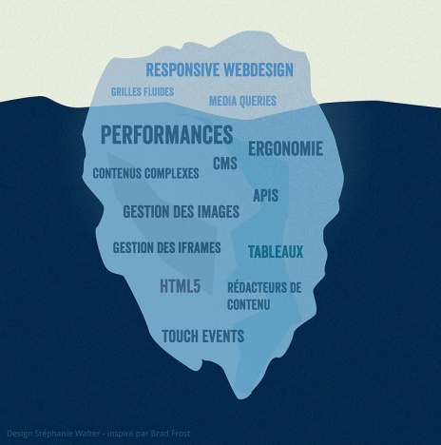
« Définition » du Responsive Design
Développer un site web qui s’adapte en fonction de l’écran
Une seul site web, pas de version mobile, pas d’application native…
Le but est d’améliorer l’expérience utilisateur au travers des différents supports
Ordinateur, Tablette, Smartphone, TV…
Le responsive design se fait uniquement en CSS 3 ➔ On peut donc utiliser n’importe quel langage pour la partie « applicative »
J2E (JSF, Struts…) / PHP / AngularJS…
Repose sur 2 grands principes CSS :
Grille Fluide
Media Queries (depuis CSS 3)
➔ Ces principes seront vus dans les exercices

Slide 5



Exemple
Redimensionner le site avec votre navigateur : https://www.monpaiement.fr/

Slide 6
Les bases :
Cas pratiques

Slide 7
Exercice 1 : Grille Fluide
Principe :
Utilisation d’une grille en utilisant des pourcentages ➔ Adaptable à la taille de la fenêtre
Placement des éléments sous forme de cellule de la grille ➔ Facilité de placement
Exercice :
Réaliser sa propre grille fluide de 4 cellules et placer des éléments comme ci-dessus
1
3
4
2
2
Exercices disponibles sur : \\sf1coeur\mpl-90-public\Lunch&Learn\Reponsive Design

Slide 8
Exercice 2 : Media Query
Principe :
Appliquer des classes CSS suivant le support :
Type du support : écran, TV, imprimante…
Taille : min-width, max-width…
L’application des classes se fait au chargement et au redimensionnement de la page
Exemple :
Appliquer, sur un élément de la page, une couleur de fond rouge ou bleu suivant la largeur de l’écran : largeur max = 1000 px ➔ Rouge / largeur min = 1001 px ➔ Bleu
Largeur écran >= 1001 px
Largeur écran <= 1000 px

Slide 9
Exercice 3 : Grille Fluide avec Media Query
Principe :
Combiner la grille fluide et les media queries pour changer la disposition des cellules suivant la largeur ➔ Placement des éléments différents suivant le support utilisé
Exercice :
Reprendre la grille fluide de l’exercice 1 et la décliner en 2 grilles suivant la largeur disponible : cas de gauche > 1000 px, cas de droite <= 1000 px.
2
2
1
3
4
4
4
2
2
Largeur plus petite
4

Slide 10
Framework :
Bootstrap

Slide 11

Présentation de Boostrap
Bootstrap est le Framework « responsive » le plus utilisé
URL : http://getbootstrap.com/
L’un des projets les plus populaire sur GitHub
Réalisé par des développeurs de Twitter
Bootstrap comprend :
Une grille de 12 cellules qui gère 4 tailles d’écran (partie CSS)
Une multitude de classes pour gérer les formulaires, les blocs, les barres de navigation, les paginations … (partie Components)
Des libraires JS pour créer un caroussel d’image, des modals… (partie Javascript)
Bootstrap peut être entièrement personnalisé avec les couleurs de votre choix…

Slide 12
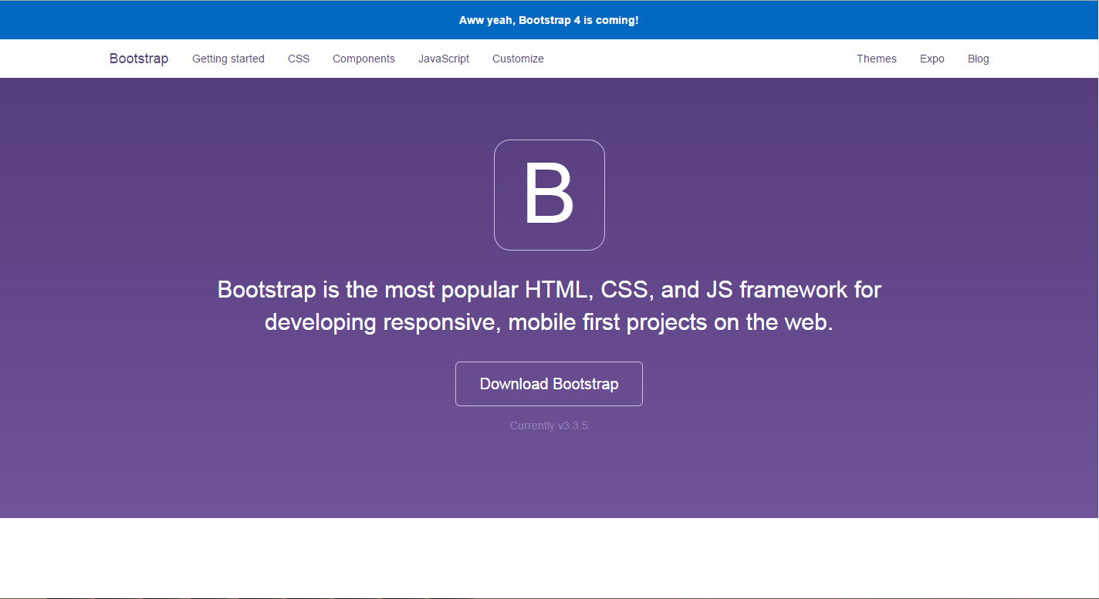
Exercice 4 : Utilisation du Framework
Démonstration :
Parcours du site
Exercice :
Reprendre la grille de l’exercice 1 et utiliser uniquement le framework Bootstrap pour la grille et autres composants…

Slide 13
Framework :
Materialize

Slide 14

Présentation de Materialize
Materialize est un des Framework les plus populaire du moment :
URL : http://materializecss.com/
Framework basé sur le matériel design
Ensemble de règles de Design défini par Google : http://www.google.com/design/spec/material-design/introduction.html
Materialize comprend :
Une grille de 12 cellules qui gère 3 tailles d’écran (partie CSS > Grid)
Des classes pour gérer les formulaires, les blocs, les barres de navigation, les paginations … (partie Components)
Des libraires JS pour créer des animations, des modals… (partie Javascript)

Slide 15
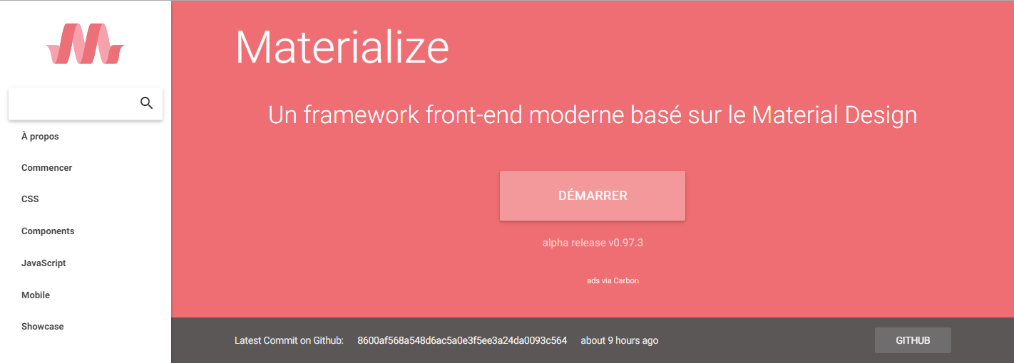
Exercice 5 : Utilisation du Framework
Démonstration :
Parcours du site
Exercice :
Reprendre la grille de l’exercice 1 et utiliser uniquement le framework Materialize pour la grille et autres composants…

Slide 16
Pour aller plus loin…

Slide 17


LESS, Sass
Langage permettant de générer du CSS
Fonctionnalités :
Variables
Imbrication
Héritage
Opérateurs
Fonctions
….

Slide 18

Images Responsive
Les images doivent aussi être « reponsive »
Les types : PNG, JPG, GIF… sont à éviter pour éviter des effets de pixellisations.
➔ Utilisation du format SVG

